Slide 1


MÜKELLEF HAKLARI VE ÖDEVLERİ
MÜKELLEF HİZMETLERİ DAİRE BAŞKANLIĞI
KASIM/2025

Slide 2



Mükellef Hak ve Ödevlerinin İlişkisi
HAKLARI
ÖDEVLERİ
MÜKELLEF

Slide 3


Gelir İdaresi Başkanlığı’nın Bazı Görevleri
Mükellefleri vergi mevzuatından doğan hakları ve ödevleri konusunda bilgilendirmek
Mükelleflerin vergiye uyumunu kolaylaştırmak ve hizmetlerini yerine getirmek
Devlet alacaklarının tahsilini sağlamak ve bu konuda gerekli tedbirleri almak
Vergilendirmeyle ilgili bilgileri toplamak ve bilgi işlem faaliyetlerini yürütmek
Gelirleri etkileyen her türlü mevzuat tekliflerini, vergi tekniği ve uygulamaları açısından inceleyerek görüş bildirmek
Vergi kayıp ve kaçağının önlenmesi konusunda gerekli tedbirleri almak
Devlet gelirleri politikasının plan, program, genel ekonomik politika ve stratejiler çerçevesinde oluşturulmasına ilişkin çalışmalar yapmak ve Devlet gelirlerinin maliye politikalarıyla uyumlu şekilde tatbikini sağlamak
Gelirleri etkileyen her türlü kanun tasarı ve tekliflerini, vergi tekniği ve uygulamaları açısından inceleyerek görüş bildirmek
Nitelikli insan kaynağının kazandırılması, yetkinliklerin geliştirilmesi, kariyer planlarının yapılması ve performanslarının ölçülmesini sağlamak
4 Sayılı Cumhurbaşkanlığı Kararnamesi

Slide 4

Mükellef Hizmetleri Daire Başkanlığının Görevleri
Vergi bilincinin artırılması için gerekli çalışmaları yapmak.
Mükellefleri vergi mevzuatından doğan hakları ve ödevleri konusunda bilgilendirmek.
Mükelleflere yönelik hizmetlerin ve her türlü iletişimin, hızlı ve etkin bir şekilde yürütülmesi için gerekli tedbirleri almak.
Mükellef haklarının korunmasını sağlamak ve buna ilişkin gerekli alt yapıyı hazırlamak.
Mükellef şikâyetlerini değerlendirmek ve bu konuda gerekli tedbirleri almak.
Mükellef memnuniyetini ölçmek ve değerlendirmek.
Vergi mevzuatının adil uygulanmasını sağlamak için gerekli tedbirleri almak.

Slide 5
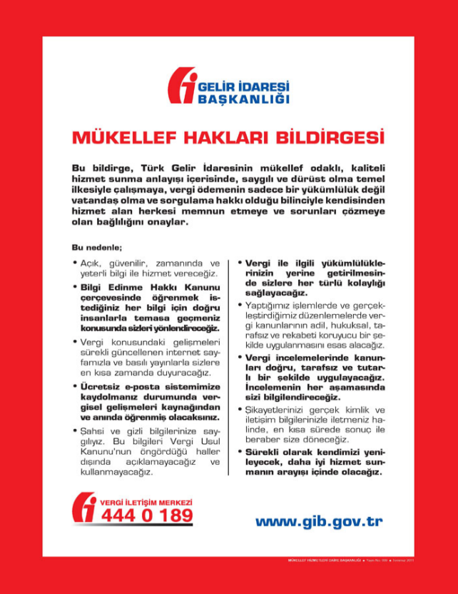


Mükellef Hakları Bildirgesi
Bu bildirge, Türk Gelir İdaresinin mükellef odaklı, kaliteli hizmet sunma anlayışı içerisinde, saygılı ve dürüst olma temel ilkesiyle çalışmaya, vergi ödemenin sadece bir yükümlülük değil vatandaş olma ve sorgulama hakkı olduğu bilinciyle kendisinden hizmet alan herkesi memnun etmeye ve sorunları çözmeye olan bağlılığını onaylar.

Slide 6



Mükellef Haklarının Önemi
Vergiye gönüllü uyumun arttırılmasına,
Mükelleflerin vergi sistemiyle ilgili farkındalıklarını artırarak bilinçli hareket etmelerine,
Adil, şeffaf ve etkin bir vergi sisteminin oluşmasına,
Vergi idaresi ile daha doğru ve etkili iletişim kurulmasına,
Mükelleflerin haklarının korunması, vergi sistemine olan güveni güçlenmesine ve kayıt dışı ekonomiyle mücadelenin etkinliğine,
Anayasa ve vergi kanunlarıyla güvence altına alınan mükellef haklarının keyfi uygulamaların önlenmesine,
Bilgi edinme, itiraz ve dava açma hakları sayesinde mükelleflerin, haksız vergi uygulamalarına karşı hukuki koruma elde etmelerine,
katkı sağlar.
Mükellef
Hakları

Slide 7

Anayasada Vergi Ödeme Ödevi
Vergi Ödevi
Anayasa Madde 73 – Herkes, kamu giderlerini karşılamak üzere, mali gücüne göre, vergi ödemekle yükümlüdür. Vergi yükünün adaletli ve dengeli dağılımı, maliye politikasının sosyal amacıdır. Vergi, resim, harç ve benzeri mali yükümlülükler kanunla konulur, değiştirilir veya kaldırılır.
Mükellef, vergi yükümlülüklerini yerine getirmek için vergilerini ödeme hakkına sahiptir. Bu hak, vergi sisteminin adil ve işler bir şekilde çalışmasını sağlar.

Slide 8



MÜKELLEF HAKLARI

Slide 9
Vergi Kanunlarında Yer Alan Bazı Mükellef Hakları
Mükellef Hakkı
Kanun
Madde
Vergi Mahremiyeti Hakkı | VUK (213 Sayılı Kanun) | 5
Düzeltme Talebi Hakkı |  | 120-121-122-123
Şikayet Yolu ile Müracaat Hakkı |  | 124
Vergi İncelemesi Sırasındaki Haklar |  | 134 ila 141
Pişmanlık Hakkı |  | 371
Cezalarda İndirim Hakkı |  | 376
Dava Hakkı |  | 377
Kanun Yolundan Vazgeçme Hakkı |  | 379
İzahat (Özelge) Talep Hakkı |  | 413
Uzlaşma Hakkı |  | Ek Madde 1 ila 12
Vergiye Uyumlu Mükelleflere Vergi İndirimi Hakkı | GVK (193 Sayılı Kanun) | Mükerrer Madde 121
Tecil Taksitlendirme Hakkı | AATUHK (6183 Sayılı Kanun) | 48
Ödeme Emrine İtiraz Hakkı |  | 58
Bazı Hallerde Haczin Kaldırılması Hakkı |  | 74/A
Mahsup ve İade Talep Hakkı | GV-KDV (193-3065 Sayılı Kanun) | 252 Seri No.lu GV Genel Tebliği- KDV Genel Uygulama Tebliğ

Slide 10

Mükelleflerin Hakları
Vergi Mahremiyeti
VUK/5.Md.
Mükelleflerin kişisel verileri, vergi işlemleri sırasında gizli tutulur ve sadece vergi yükümlülüklerini yerine getirme amacıyla kullanılabilir.
Vergi ile ilgili gizlilik kavramı, Vergi Usul Kanununun 5’inci maddesinde sayılan istisnai haller dışında, vergi uygulamasında görev alan memurların görevlerini ifa ederken mükelleflerin;
Şahısları,
Ailevi Durumları,
Servetleri,
Faaliyetleri Ve Faaliyet Alanları,
Gelir Durumları,
Meslek Sırları Ve Benzeri Durumları
ile ilgili olarak öğrendikleri bilgilerin açıklanmaması ve kendileri ile üçüncü kişilerin kullanımına sunulmamasıdır.

Slide 11

Mükelleflerin Hakları
Düzeltme Talebi
VUK / 116 ila 126 Md.
Vergi beyannamesinde yanlış veya eksik bilgi verilmesi durumunda mükellef, düzeltme talebinde bulunarak beyannamesini düzeltebilir.
Mükellefin vergilendirme işlemlerindeki hataların düzeltilmesi talebini;
Vergi dairesine yazılı bir şekilde veya posta ile taahhütlü olarak göndermesi,
Vergi dairesinin uygun bulması,
Vergi alacağının doğduğu takvim yılını takip eden yılın başından başlayarak 5 yıl içinde vermesi gerekmektedir.
Ayrıca, vergi hatalarının düzeltilmesinde tutar olarak herhangi bir sınırlama bulunmamaktadır.

Slide 12


Mükelleflerin Hakları
Şikayet Yolu İle
Müracaat
Vergi Mahkemesinde Dava Açma Süresi Geçtikten Sonra Yapılan Düzeltme Talepleri
Mükelleflerin, vergi mahkemesinde dava açma süresi geçtikten sonra yaptıkları düzeltme talepleri reddedilirse,
Şikâyet yoluyla Hazine ve Maliye Bakanlığı'na başvurabilirler.
Başvuru Merci
İl özel idare vergileri hakkında → Valiliğe
Belediye vergileri hakkında → Belediyeye
Şikâyet Süreci ve Sonrası
Düzeltme dilekçesi verildikten sonra 30 gün içinde Bakanlık cevap vermezse, talep reddedilmiş sayılır.
İdarenin şikâyeti reddetmesi veya 30 gün içinde yanıt vermemesi durumunda, mükellefler;
İdari Yargılama Usulü Kanunu uyarınca,
30 gün içinde, söz konusu idari işlemi vergi mahkemesinde dava edebilirler.
DİLEKÇE
VUK/124.Md.
Vergi mahkemesinde dava açma süresi geçtikten sonra yaptıkları düzeltme talepleri reddolunanlar şikâyet yolu ile Maliye Bakanlığına müracaat edebilirler.
Rehber
MÜKELLEFLERİN HAKLARI VE ÖDEVLERİ
ELEKTRONİK UYGULAMALAR
CEZAİ MÜEYYEDELER REHBERİ

Slide 13

Mükelleflerin Hakları
Vergi İncelemesi Sürecinde Mükellefin Bazı Haklarını Şu Şekilde Sıralayabiliriz
Kimlik İbraz Edilmesini İsteme Hakkı
İncelemenin Gerekçesini, Konusunu, Dönemini ve Kapsamını Öğrenme Hakkı
Defter ve Belgelerin Kendisinden Yazılı Olarak İstenilmesini Talep Etme Hakkı
Defter ve Belgelerini İbraz Etmek İçin Ek Süre Talep Hakkı
İş Yerinin Müsait Olması Halinde İncelemenin İş Yerinde Yapılmasını Talep Etme Hakkı
İncelemenin İş Yerinde Yapılması Halinde Resmi Çalışma Saatleri Dışında İnceleme Yapılmamasını ve İnceleme Kapsamında Alınan Emniyetle İlgili Tedbirlerin İşyerindeki Faaliyetleri Aksatmamasını İsteme Hakkı
Fiili Envanterin Yapılmasının Gerektirdiği ve İncelemeyi Yapan Tarafından Tasdik Edilen Giderlerin Hazinece Kendisine Ödenmesini Talep Hakkı
İnceleme Sırasında Düzenlenen Tutanaklardan Bir Nüsha Alma, İtiraz veya Mülahazalarının veya İbraz Ettikleri Özelgelerin Bu Tutanaklara Geçirilmesini İsteme Hakkı
Taslak Vergi İnceleme Tutanağını Talep Etme Hakkı
İncelemenin Her Safhasında Bilgi Alabilme Hakkı
İnceleme Sırasında Temsilci Bulundurma Hakkı
Vergi İncelemesinin Süresinde Bitirilmemesinin Nedenini Öğrenme Hakkı
Rapor Özeti Talep Etme Hakkı
Rapor Değerlendirme Komisyonlarınca Dinlenme Talep Hakkı
Tarhiyat Öncesi Uzlaşma Talep Hakkı
Mali Tatile İlişkin Hükümlerden Yararlanma Hakkı
İnceleme Sırasında ve Sonrasında Vergi Mahremiyetinin Sağlanmasını/Korunmasını İsteme Hakkı
Vergi İncelemesi
Sırasındaki Haklar
VUK/134 ila 141.Md.
Vergi incelemesi sırasında, mükellef inceleme raporuna itiraz etme, inceleme sırasında kendisini savunma ve incelemede kullanılan belgeleri inceleme haklarına sahiptir.

Slide 14
Mükelleflerin Hakları
Faydalanma Şartları
Daha Önce Başkası Tarafından Bildirilmemiş Olmalı Mükellef tarafından bildirilen konu, mükellefin haber verdiği tarihten önce herhangi bir kişi tarafından bir resmi makama dilekçe ile ya da tutanak altına alınan sözlü beyanla ihbar edilmemiş olmalıdır. (Bu dilekçe veya tutanak, mutlaka resmi kayıtlara geçmiş olmalıdır.)
İnceleme veya Takdire Sevk Edilmemiş Olmalı Mükellefin dilekçesi, ilgili olay hakkında bir vergi incelemesine başlanmadan veya olay takdir komisyonuna sevk edilmeden önce verilmiş ve kayda alınmış olmalıdır. (Ayrıca, olayın “kaçakçılık suçu” kapsamında tespit edilmemiş olması gerekir.)
Hiç Verilmemiş Beyannameler 15 Gün İçinde Verilmeli Daha önce hiç verilmemiş olan vergi beyannameleri, pişmanlık dilekçesinin verildiği tarihten itibaren 15 gün içinde vergi dairesine sunulmalıdır.
Eksik veya Yanlış Beyanlar 15 Gün İçinde Düzeltilmeli Eğer beyanda eksiklik ya da hata varsa, mükellef bu beyanı, haber verdiği tarihten itibaren 15 gün içinde tamamlamalı veya düzeltmelidir.
Vergi Borcu 15 Gün İçinde Gecikme Zammı Oranında Bir Zamla Ödenmeli
Süresi geçmiş vergiler, gecikme zammı oranında biz zamla (her ay ve ay kesri için 6183 sayılı Kanun’daki oran uygulanır), pişmanlık dilekçesinin verildiği tarihten itibaren 15 gün içinde ödenmelidir.
Bu şartlar yerine getirildiğinde, mükellef pişmanlık hükümlerinden yararlanabilir ve ceza uygulanmaksızın vergisel yükümlülüklerini yerine getirmiş olur.
Pişmanlık Talep Hakkı
VUK/371.Md.
Beyana dayanan vergilerde vergi ziyaı cezasını gerektiren fiilleri işleyen mükelleflerle bunların işlenişine iştirak eden diğer kişilerin kanuna aykırı hareketlerini ilgili makamlara kendiliğinden dilekçe ile haber vermesi hâlinde, kanunda belirtilen şartları sağlaması durumunda haklarında vergi ziyaı cezası kesilmez.

Slide 15
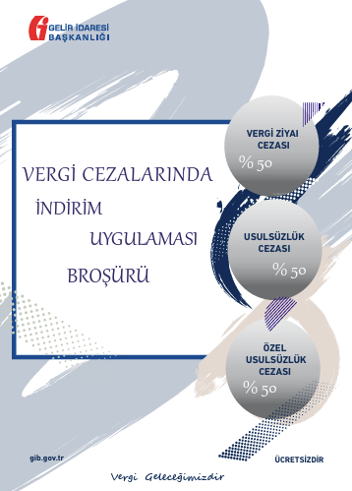
Mükelleflerin Hakları
Mükellefler veya vergi sorumluları adına düzenlenmiş olan vergi ziyaı cezası, usulsüzlük ve özel usulsüzlük cezalarında belli bir oranda indirim yapılmak suretiyle kalan tutarın ödenmesine imkan sağlayan bir kolaylıktır
Mükellef veya vergi sorumlusu;
İkmalen, resen veya idarece tarh edilen vergiyi veya vergi farkını ve vergi ziyaı, usulsüzlük ve özel usulsüzlük cezalarının yarısını ihbarnamelerin tebliğ tarihinden itibaren otuz gün içinde ilgili vergi dairesine başvurarak vadesinde ya da 6183 sayılı Kanunda belirtilen türden teminat göstererek vadenin bitmesinden itibaren üç ay içinde ödeyeceğini bildirirse kesilen cezanın % 50’si indirilir.
33.000 Türk Lirasını aşmayan usulsüzlük ve özel usulsüzlük cezaları için Kanunun 376 ncı maddesindeki indirim oranı %50 artırımlı olarak uygulanır.
Mükellef veya vergi sorumlusu ödeyeceğini bildirdiği vergi ve vergi cezasını yukarıda yazılı süre içinde ödemez veya dava konusu yaparsa bu hükümden faydalanamaz. Yukarıdaki hükümler vergi aslına tabi olmaksızın kesilen usulsüzlük cezaları hakkında da uygulanır.
Cezalarda İndirim
Hakkı
VUK/376.Md.
Cezalarda indirim, mükellefler veya vergi sorumluları adına düzenlenmiş olan vergi ziyaı cezası, usulsüzlük ve özel usulsüzlük cezalarında belli bir oranda indirim yapılmak suretiyle kalan tutarın ödenmesine imkan sağlayan bir kolaylıktır.
Broşür

Slide 16

Mükelleflerin Hakları
Dava Açma Hakkı
VUK/377-378.Md. MÜK 378. Md.
İYUK/7. Md.
Mükellefler ve kendilerine vergi cezası kesilenler, tarh edilen vergilere ve kesilen cezalara karşı belirli sürelerde vergi mahkemesinde dava açabilirler.
Özel kanunlarında ayrı süre gösterilmeyen hallerde İYUK 7. Maddesine göre dava açma süresi;
Danıştay’da ve idare mahkemelerinde 60,
Vergi mahkemelerinde 30 gündür.

Slide 17

Mükelleflerin Hakları
Kanun Yolundan
Vazgeçme Hakkı
Kanun yolundan vazgeçme hakkı, mükellefe dava konusu vergi ve cezalarla ilgili önemli indirimler sağlamaktadır. Mükellef bu hakkını kullandığında;
Dilekçenin vergi dairesine verildiği tarih, kanun yolundan vazgeçme tarihi olarak kabul edilir.
Dilekçe verildikten sonra, başkaca bir işleme gerek kalmadan vergi ve/veya ceza tutarı tahakkuk eder.
Verilen yargı kararının niteliğine göre vergi ve/veya cezalar indirimli olarak tahakkuk etmektedir.
Vergi ve ceza, tahakkuk tarihinden itibaren 1 ay içinde ödenmelidir.
Gecikme faizi de dahil olmak üzere, belirtilen tutar tam
olarak ödenmelidir.
Kanun yolundan vazgeçildiğinde, vergi dairesi de ihtilafı sürdürmez ve bu konuda herhangi bir işlem yapmaz.
Vergi/ceza ihbarnamesine karşı süresinde açılan davalarda, verilen kararlara karşı (Danıştayın bozma kararı üzerine verilen kararlar hariç), mükelleflerin, istinaf veya temyiz başvuru süresi içerisinde kanun yolundan vazgeçme hakkıdır.
VUK/379.Md.

Slide 18

Mükelleflerin Hakları
Mükelleflerin İzahat (Özelge) Talep Hakkı
VUK/413.Md.
Vergi Usul Kanunu'na (VUK) göre, mükellefler vergi idaresine özelge talebinde bulunabilir. Özelge talep hakkı, vergi mükelleflerinin, vergi mevzuatı veya uygulamalarına yönelik olarak karşılaştıkları sorunlar ile ilgili iadereden görüş talep etmesidir.
Mükelleflerin özelge talepleri için Gelir İdaresi Başkanlığı merkezine doğrudan başvurma imkanı bulunmamakta olup özelge taleplerinin özelge talep formu ile Defterdarlıklara yapılması esastır.
Verilen özelge, başvuru sahibine yönelik bağlayıcıdır ve mükellefin ilgili işlemle ilgili olarak ne yapması gerektiği konusunda bir yönlendirme sağlar.
Sirküler ve vergi mahremiyetine ilişkin hükümler gözönünde bulundurulmak şartıyla özelgeler, Gelir İdaresi Başkanlığınca internet ortamında yayımlanır.

Slide 19

Mükelleflerin Hakları
Uzlaşma Hakkı
Tarhiyat Öncesi Uzlaşma
Tarhiyat öncesi uzlaşma, haklarında vergi incelemesine başlanmış mükelleflerin, bu inceleme kapsamında kendilerine vergilere ilişkin vergi ziyaı cezası veya usulsüzlük ile özel usulsüzlük cezası kesilmeden önce kullanabilecekleri bir haktır.
Tarhiyat Sonrası Uzlaşma
Vergi daireleri tarafından mükellef
adına ikmalen, re’sen veya idarece tarh edilen ve vergi dairelerinin tarha
yetkili olduğu bütün vergi, resim ve harçlara ilişkin olarak kesilecek vergi
ziyaı cezaları ile belirli tutarı aşan
usulsüzlük ve özel usulsüzlük cezaları (kaçakçılık ve iştirak suçundan dolayı
kesilen vergi ziyaı cezaları ile Vergi Usul Kanununun 370’inci maddesinin
(b) fıkrası kapsamında kendilerine ön tespite ilişkin yazı tebliğ edilen
mükelleflere mezkur maddeye göre kesilen ceza hariç) girer.
VUK/Ek Madde 1 ila 12
Uzlaşma, mükelleflerin ikmalen, re’sen ve idarece tarh edilecek/edilen vergilere ilişkin kesilecek/kesilen vergi ziyaı cezaları ile 2025 yılı için 33.000 TL’yi aşan usulsüzlük ve özel usulsüzlük cezaları konusunda yargı yoluna başvurmadan, vergi idaresi ile anlaşmak amacıyla başvurabilecekleri idari bir çözüm yoludur. Uzlaşma, tarhiyat öncesi ve tarhiyat sonrası uzlaşma olarak ikiye ayrılır.
Broşür

Slide 20

Mükelleflerin Hakları
Vergiye Uyumlu
Mükelleflere Vergi İndirimi
ŞARTLARI
İndirimin hesaplanacağı beyannamenin ait olduğu yıl ile bu yıldan önceki son iki yıla ait vergi beyannamelerinin kanuni süresinde verilmiş olması gerekmektedir.
Vergi beyannameleri;
Gelir ve Kurumlar Vergisi Beyannameleri,
Geçici Vergi Beyannameleri,
Muhtasar,
Muhtasar ve Prim Hizmet Beyannameleri,
Katma Değer Vergisi ve
Özel Tüketim Vergisi beyannamelerini ifade eder.
(Kanuni süresinde verilen bir beyannameye ilişkin olarak kanuni süresinden sonra düzeltme amacıyla veya pişmanlıkla verilen beyannameler bu şartın ihlali sayılmayacaktır.)
Belirtilen süre içerisinde kesinleşmiş olması koşuluyla vergi beyannamelerindeki vergi türleri itibarıyla ikmalen, re'sen veya idarece yapılmış bir tarhiyat bulunmaması gerekmektedir. Kesinleşen tarhiyatların, indirimin hesaplanacağı beyannamenin ait olduğu yıl için geçerli olan, yıllık indirim tutar sınırının %1’ini aşmaması durumunda bu şart ihlal edilmiş sayılmayacaktır.
İndirimin hesaplanacağı beyannamenin verildiği tarih itibarıyla, kapsam dahilindeki vergi beyannameleri üzerine tahakkuk eden vergilerin ödenmiş olması gerekmektedir.
Ayrıca, vergi aslı (vergi cezaları ile fer'i alacaklar dahil) 1.000 TL’nin üzerinde vadesi geçmiş borcunun bulunmaması gerekmektedir.
GVK/Mükerrer Madde 121
Gelir Vergisi Kanununun mükerrer 121’inci maddesine göre, belirlenen şartları taşıyan gelir ve kurumlar vergisi mükelleflerinin, 1/1/2018 tarihinden itibaren verilecek yıllık gelir veya kurumlar vergisi beyannameleri üzerinden hesaplanan verginin %5’ini, ödenmesi gereken vergiden indirme imkânı bulunmaktadır.
Rehber

Slide 21

Mükelleflerin Hakları
Tecil Taksitlendirme
Tecil Şartları
Tecil Kapsamındaki Borçlar
Tecil Kapsamına Girmeyen Borçlar
6183/ Madde 48
Borçludan Teminat Alınması
Borç Ödemede İyi Niyet Sahibi Olma
Borçlunun Yazılı Müracaatının Olması
Gelir ve kurumlar vergisi,
Katma değer vergisi,
Muhtasar ve prim hizmet beyannamesi,
Motorlu taşıtlar vergisi,
Trafik idari para cezaları,
Yükseköğrenim kredi borcu,
Yükseköğrenim harç kredisi,
Karayolu taşıma kanununa göre verilen idari para cezaları, geçiş ücretleri,
Ecrimisil ve haklar.
Geçici vergi,
Özel tüketim vergisi,
Banka ve sigorta muameleleri vergisi,
Özel iletişim vergisi,
Harçlar (ikmalen tarhiyata dayanan tapu harçları hariç), fonlar, paylar (turizm payı, eğitime katkı payı ve buna ait gecikme zammı dâhil) ve ek vergiler,
4734 sayılı Kamu İhale Kanunu kapsamındaki ihaleler ile bu Kanuna tabi olmayan kamu kurum ve kuruluşlarının yaptığı ihalelere ilişkin kararlardan ve bu kapsamda imzalanan sözleşmelerden kaynaklı damga vergileri.
Amme alacağının vadesinde ödenmesi, haciz uygulanması veya haczedilen malın paraya çevrilmesi hallerinin, amme borçlusunu çok zor duruma düşüreceğinin anlaşıldığı durumlarda, Kanunun ve alacaklı amme idarelerinin öngördüğü şartlarla, amme alacağı 36 ayı geçmemek üzere tecil edilerek taksite bağlanabilmektedir.
Rehber

Slide 22

Mükelleflerin Hakları
Ödeme Emrine İtiraz Hakkı
6183/ Madde 58
Ödeme emrini alan borçlu; böyle bir borcunun olmadığı, borcunu kısmen ödediği, borcun zamanaşımına uğradığı, iddiasıyla tebliğ tarihinden itibaren 15 gün içinde, borcun türüne göre; 213 sayılı Vergi Usul Kanunu kapsamındaki borçlar için vergi mahkemesinde, diğer borçlar için idare mahkemesinde dava açabilir.
Ödeme emri, 6183 sayılı Amme Alacaklarının Tahsil Usulü Hakkında Kanuna göre vadesinde ödenmeyen kamu alacakları için düzenlenir. Kamu alacağını vadesinde ödemeyenler adına vergi dairesince düzenlenen ödeme emri; borçlulara, 15 gün içinde borçlarını ödemeleri veya bu borçlarla ilgili 15 gün içinde mal bildiriminde bulunmaları konusunda yapılan bir bildirimdir.
Broşür

Slide 23

Mükelleflerin Hakları
«
Şartları
Bazı Hallerde Haczin Kaldırılması Hakkı
6183/ Madde 74/A
1. Hacizli malın bu Kanunun 10’uncu maddesinin birinci fıkrasının (5) numaralı bendinde sayılan mallardan olması,
2. Hacizli mala biçilen değer ile %10 fazlasının, ilk sırada haciz tatbik eden tahsil dairesine ödenmesi,
3. Hacizli mala ilişkin takip masraflarının ayrıca ödenmesi,
4. Hacze karşı dava açılmaması veya açılmış davalardan vazgeçilmesi.
6183 sayılı Kanunun 74/A maddesi ile Hazine ve Maliye Bakanlığına bağlı tahsil dairelerince amme alacağına karşılık haczedilmiş olan mallar üzerindeki haczin, maddede sayılan şartların sağlanması halinde, kaldırılmasına imkân sağlanmaktadır.
Bu düzenleme, rızaen ödeme esasına dayalı olarak hacizli mal ilgili dairelerince tatbik edilen hacizlerin kaldırılmasına imkân vermektedir.

Slide 24
Mükelleflerin Hakları
Mahsup ve İade Talebi
Mükellef, ödemekle yükümlü olduğu vergileri, daha önce ödediği vergilerle mahsup etme veya fazladan ödediği vergileri iade alma hakkına sahiptir. Mükellefler bu haklarını “KDV İadesi Risk Analiz (KDVİRA) Sistemi”, İadem Nerede ve Gelir ve Kurumlar Vergisi Standart İade Sistemi (GEKSİS) üzerinden kullanmaktadır.
Gelir veya Kurumlar Vergisi Kanunlarına Göre (252 Seri No.lu GV Genel Tebliği)
Beyana konu kazanç ve iratlardan Gelir veya Kurumlar Vergisi Kanunlarına göre yıl içinde tevkif suretiyle kesilmiş bulunan vergiler, beyanname üzerinden hesaplanan gelir veya kurumlar vergisinden mahsup edilmektedir.
Katma Değer Vergisi İade Talebi
(KDV Genel Uygulama Tebliğ)
3065 sayılı KDV Kanununa göre mükelleflerin yaptıkları işlemlerden bazılarında KDV iadesi yapılması mümkündür. Bu iade hakkı, işlemin üzerinden KDV tahsil edilmemesi ve tahsil edilmeyen bu KDV’nin indirim yoluyla telafi edilememesinden kaynaklanmaktadır.
KDV iade uygulamasına ilişkin usul ve esaslar, KDV Genel Uygulama Tebliğinin ilgili bölümlerinde detaylı olarak açıklanmıştır. Mahsuben iade talebinin gerçekleştirilebilmesi için iade talep dilekçesinin süresinde verilmesi, iadeye ilişkin KDV Genel Uygulama Tebliğinin ilgili bölümlerinde sayılan belgelerin eksiksiz ibraz edilmesi, herhangi bir eksiklik tespiti durumunda eksikliğin süresinde giderilmesi vb. hususların yerine getirilmesi gerekmektedir.

Slide 25
MÜKELLEFLERİN GÜNCEL VERGİ KANUNLARINDA YER ALAN DİĞER BAZI HAKLARI

Slide 26

Mükelleflerin Hakları
EVLERDE ÜRETİLEN ÜRÜNLERİN İNTERNET ÜZERİNDEN SATIŞINDA ESNAF MUAFLIĞI
GVK’nın 9’uncu Maddesinin Birinci Fıkrasının (6) Numaralı Bendi Kapsamındaki Vergiden Muaf Esnaf
GVK’nın 9’uncu Maddesinin Birinci Fıkrasının (10) Numaralı Bendi Kapsamındaki Vergiden Muaf Esnaf
İş yeri açılmamalıdır.
Oturulan evlerde imalat yapılmalıdır. Sanayi tipi veya seri üretim yapabilen makine ve alet kullanılmamalıdır.
Faaliyet, gelir ve kurumlar vergisi mükelleflerine bağlılık arz edecek şekilde yapılmamalıdır.
Ticarî, ziraî veya meslekî kazancı dolayısı ile gerçek usulde gelir vergisine tâbi olunmamalıdır. Satın alınan mallara ve giderlere ilişkin belgelerin muhafaza ve ibraz yükümlülüğü bulunmaktadır.
Dışardan işçi çalıştırılmamalıdır. | Dışarıdan işçi çalıştırılabilmektedir.
Hem internet ve benzeri elektronik ortamlardan hem de diğer yollarla satış yapılabilmektedir. | Sadece internet ve benzeri elektronik ortamdan satış yapılabilmektedir.
Esnaf Vergi Muafiyeti Belgesi alınması isteğe bağlıdır. | Esnaf Vergi Muafiyeti Belgesi alınması zorunludur.
Ticari bir hesap açılması ve hasılatın bu hesap aracılığı ile elde edilmesi zorunluluğu yoktur. | Türkiye’de bulunan bankadan ticari bir hesap açılması ve hasılatın bu hesap aracılığı ile tahsil edilmesi zorunludur.
İnternet ve benzeri elektronik ortamdan elde edilen hasılat sınırı 2025 yılı için 312.066 TL’dir. | İnternet ve benzeri elektronik ortamdan elde edilen hasılat sınırı 2025 yılı için 1.580.000 TL’dir.
GVK 94’üncü madde kapsamındaki alıcılar gelir vergisi tevkifatı yapmak zorundadır. Alıcı, GVK 94’üncü madde kapsamında ise tevkifat oranı %2, değilse tevkifat yapılmamaktadır. | Sadece bankalar hasılat üzerinden gelir vergisi tevkifatı yapmak zorundadır. Alıcı, GVK 94’üncü madde kapsamında olsun ya da olmasın vergiden muaf esnaf işçi çalıştırıyorsa %2, çalıştırılmıyorsa %4 oranında tevkifat yapılmaktadır.
Rehber

Slide 27

Mükelleflerin Hakları
Genç Girişimcilerde Kazanç İstisnası
Faydalanabilme Şartları
GVK Mükerrer 20
GVK 292 No.lu Tebliğ
1. İşe başlamanın kanuni süresi içinde bildirilmiş olması,
2. Kendi işinde bilfiil çalışılması veya işin kendisi tarafından sevk ve idare edilmesi (Çırak, kalfa veya yardımcı işçi çalıştırmak ya da seyahat, hastalık, askerlik, tutukluluk ve hükümlülük gibi zaruri ayrılmalar dolayısıyla geçici olarak işinde bilfiil çalışmamak bu şartı bozmaz.),
3. Faaliyetin adi ortaklık veya şahıs şirketi bünyesinde yapılması halinde tüm ortakların işe başlama tarihi itibarıyla bu maddedeki şartları taşıması,
4. Ölüm nedeniyle faaliyetin eş ve çocuklar tarafından devralınması hali hariç olmak üzere, faaliyeti durdurulan veya faaliyetine devam eden bir işletmenin ya da mesleki faaliyetin eş veya üçüncü dereceye kadar (bu derece dahil) kan veya kayın hısımlarından devralınmamış olması,
5. Mevcut bir işletmeye veya mesleki faaliyete sonradan ortak olunmaması.
Faaliyete başladıkları takvim yılından itibaren üç vergilendirme dönemi boyunca elde ettikleri bu kazançlarının 103’üncü maddede yazılı tarifenin ikinci diliminde yer alan tutara kadar olan kısmı gelir vergisinden müstesnadır.
-Ticari, zirai veya mesleki faaliyeti nedeniyle adlarına ilk defa gelir vergisi mükellefiyeti tesis olunan tam mükellef gerçek kişi,
-Mükellefiyet başlangıç tarihi itibarıyla yirmi dokuz yaşını doldurmamış,
-İşe başlamanın kanuni süresi içinde bildirilmiş olması gibi 292 no.lu GV tebliğindeki koşulları sağlıyor olması gerekir.
Rehber

Slide 28

Mükelleflerin Hakları
Kazançları Basit Usulde Tespit Edilen Mükelleflere Sağlanan Avantaj Ve Kolaylıklar
(GVK Mükerrer 20/A - GVK 320 No.lu Tebliğ)
Kazançları basit usulde tespit edilen mükelleflerin 46 ncı maddeye göre tespit edilen kazançları gelir vergisinden istisnadır.
Basit usulde kazanç istisnasından yararlanacak olan mükellefler, istisna kapsamındaki bu kazançlar için yıllık beyanname vermeyecek ve diğer gelirleri (gayrimenkul sermaye iradı, menkul sermaye iradı vb.) dolayısıyla beyanname vermeleri halinde de bu kazançlarını beyannameye dâhil etmeyeceklerdir.
Kazançları basit usulde tespit edilen mükellefler tarafından defter tutulmaz. Alınan ve verilen belgelerin kayıtları “aracılık ve sorumluluk sözleşmesi” düzenlenen meslek odası veya meslek mensupları aracılığıyla Defter-Beyan Sistemi üzerinden tutulur.
Vergi tevkifatı yapılmaz ve muhtasar ve prim hizmet beyannamesi verilmez (Ancak 5510 sayılı Kanuna göre sigortalı çalışanları bildirmekle yükümlü olanlar, muhtasar ve prim hizmet beyannamesi vermek zorundadırlar.)
Geçici vergi beyannamesi verilmez.
Kazançları basit usulde tespit edilen mükelleflerin teslim ve hizmetleri KDV’den istisna edilmiş olup, bu mükellefler tarafından KDV Beyannamesi verilmeyecektir.
Rehber

Slide 29

Mükelleflerin Hakları
Sosyal İçerik Üreticiliği Kazanç İstisnası
Faydalanabilme Şartları
GVK Mükerrer 20/B
GVK 318 No.lu Tebliğ
Bu istisnadan faydalanılabilmesi için;
Türkiye ’de kurulu bankalarda bir hesap açılması ve bu faaliyetlere ilişkin tüm hasılatın münhasıran bu hesap aracılığıyla tahsil edilmesi
Mükelleflerin ikametgâhlarının bulunduğu yerdeki tarha yetkili vergi dairesine başvurarak istisna kapsamındaki faaliyetlerine ilişkin olarak ilgili vergi dairelerinden istisna belgelerini almaları şarttır.
Ayrıca; bankada hesap açan veya hesaplarını bu amaçla kullanmaya başlayan mükelleflerin banka hesaplarına ilişkin bilgilerini bir ay içerisinde bağlı bulundukları vergi dairesine bildirmeleri şarttır. (GVK 325 No.lu Tebliğ)
Tüm bildirimlerini vergi dairesine gitmeden interaktif vergi dairesi aracılığıyla yapabilirler.
İnternet ve benzeri elektronik ortamlar üzerinden metin, görüntü, ses, video gibi içerikler paylaşan sosyal içerik üreticilerinin bu faaliyetlerinden elde ettikleri kazançlar ve bu ortamlar üzerinden verilen bireysel kurs, eğitim, veri işleme ve geliştirme, ürün tanıtımı gibi hizmetlerden sağlanan kazançlar ile
akıllı telefon veya tablet gibi mobil cihazlar için uygulama geliştirenlerin elektronik uygulama paylaşım ve satış platformları üzerinden elde ettikleri kazançlar gelir vergisinden müstesnadır.
Rehber

Slide 30

Mükelleflerin Hakları
İhtirazi Kayıt İle Verilen Beyanname
Vergi Usul Kanununun 378'nci maddesine göre; "Mükellefler beyan ettikleri matrahlara ve bu matrahlar üzerinden tarh edilen vergilere karşı dava açamazlar. Bu Kanunun vergi hatalarına ait hükümleri mahfuzdur.” şeklinde yer almaktadır. Ancak İhtirazi kayıt, vergi mükelleflerinin vergi kanunları çerçevesinde beyan ettikleri matrahlarda tereddüt ettikleri durumlarda, vergi idaresinin belirlediği çerçevede beyanlarını sunarken, bu beyana karşı yargı yolunu açık tutmalarını sağlayan bir mekanizmadır.
2577 sayılı İdari Yargılama Usulü Kanunu’na konulan 27 nci maddesinin 4’üncü fıkrası ile ihtirazi kayıtla verilen beyannameler üzerine yapılan işlemlerle tahsilât işlemlerinden dolayı açılan davalar, tahsil işlemini durdurmaz. Bunlar hakkında yürütmenin durdurulması istenebilir” şeklindedir. Bu durum ihtirazi kayıtla beyanname verilmesi ve buna karşı dava açılması esası yasal zemine oturtulmuştur.
Ayrıca;
Hazine ve Maliye Bakanlığı da, vergi dairesi işlem yönergelerinde, “İhtirazi Kayıtla Verilen Beyannameler Üzerine Yapılacak İşlemler" başlığı altında mükelleflere kanuni gerekçe gösterilerek beyan edilen matrah veya matrah kısmı üzerinden tarh edilen vergiye dava hakkının saklı tutulması yolunda beyannameye yazılı nota ihtirazi kayıt adı verildiğini belirterek bu beyannamelere yapılan itirazı, kabul etmiş ve uygulamayı bu şekilde yönlendirmiştir.

Slide 31
MÜKELLEFİN ÖDEVLERİ

Slide 32

Mükellefin Ödevleri
Bildirimler-1
Bildirimler
Mükellefler, işe başlama, işi bırakma ve işle ilgili değişikliklerini vergi dairesine bildirmek zorundadırlar.
İşe Başlama/Bırakma
Mükellefler;
Adres Değişikliklerini,
İş Değişikliklerini,
İşletme Değişikliklerini,
bir ay içerisinde bağlı bulundukları vergi dairesine bildirmesi gerekmektedir.
Mükellefler;
İşe Başlama Bildirimi,
Ek Faaliyete Başlama Bildirimi,
İşi Bırakma Bildirimi,
İş Yeri Adres Değişikliği Bildirimi,
Adi Ortaklık İşe Başlama Bildirimi,
İş Ortaklığı İşe Başlama Bildirimi,
Şube İş Yeri Açılış Bildirimi,
Şube İş Yeri Kapanış Bildirimi,
Faaliyet Konusu Değişikliği Bildirimi,
gibi bildirimleri ve 200’ün üzerinde hizmete ilişkin işlemlerini Dijital Vergi Dairesi üzerinden yapabilmektedirler.
Aşağıda yazılı mükelleflerden işe başlayanlar, işe başlama tarihinden itibaren on gün içinde, bırakanlar bir ay içinde keyfiyeti vergi dairesine bildirmeye mecburdurlar.
1. Vergiye tabi ticaret ve sanat erbabı
2. Serbest meslek erbabı
3. Kurumlar Vergisi mükellefleri
4. Kolektif ve âdi şirket ortaklarıyla komandit şirketlerin komandite ortakları

Slide 33
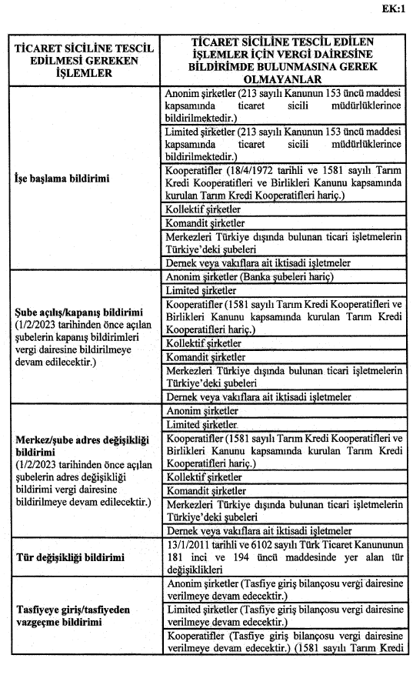
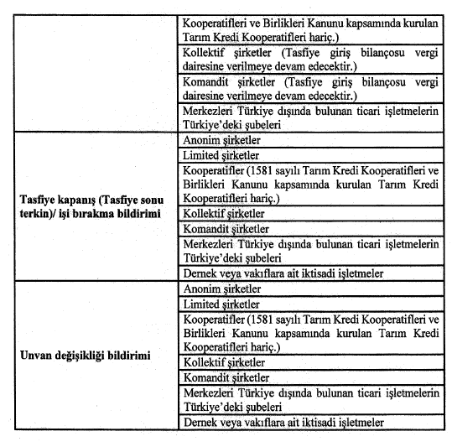
Mükellefin Ödevleri
Bildirimler-2
Bildirimler
Kurumlar vergisi mükellefi olan anonim şirket, limited şirket ve sermayesi paylara bölünmüş komandit şirketlerin ticaret sicil müdürlüklerinde tescil işlemini yaptırması sonrasında elektronik ortamda ilgili vergi dairesi müdürlüğü sistemlerine veriler aktarılarak, tescil bilgileri doğrultusunda mükellefiyet kaydı açılışı yapılmaktadır.
Ticaret sicili müdürlüğünce tescil edilmekle birlikte bilgileri Gelir İdaresi Başkanlığı tarafından elektronik ortamda alınmayan tüzel kişiler ve tüzel kişiliği olmayanlarda işe başlama bildirimi, bunlar tarafından yapılır.
1
Bu mükelleflerin ayrıca İşe Başlama Bırakma Bildirimi vermelerine gerek bulunmamaktadır.
VUK-546 Sıra No.lu Genel Tebliğ

Slide 34


Mükellefin Ödevleri
Beyanname Verme ve Ödeme
Mükellefler, vergi beyannamelerini zamanında ve doğru bir şekilde düzenleyip vergi
dairesine göndermek ve tahakkuk eden vergiyi zamanında ödemekle yükümlüdürler.
Mükelleflerin faaliyet konuları itibariyle vermek zorunda oldukları beyannamelerin verilme ve ödeme süreleri vergi kanunlarında belirtilmiştir. Elektronik ortamda gönderilen beyanname ile kâğıt ortamında gönderilen beyanname arasında hukuki sonuçları itibariyle hiçbir fark bulunmamaktadır.
Beyanname verme ve ödeme süreleri gib.gov.tr internet sitesinde yer alan vergi takviminde toplu bir şekilde yer almaktadır.
Vergi Takvimi
Beyanname Verme ve Ödeme Süreleri

Slide 35
Mükellefin Ödevleri
Defter Tutma-1
Mükelleflerin; vergi ile ilgili servet, sermaye ve hesap durumlarının, faaliyet ve hesap neticelerinin tespit edilmesini, vergi ile ilgili muamelelerinin belli edilmesini, kendilerinin/üçüncü şahısların vergi karşısındaki durumunun hesap üzerinden kontrol edilmesini ve incelenmesini sağlayacak şekilde defter tutmaları zorunludur .
Defter Tutmak Zorunda Olan Mükellefler
Defter Tutmak Zorunda Olmayan Mükellefler
VUK 172. Md.
VUK 173. Md.
Ticaret ve sanat erbabı
Ticaret şirketleri
İktisadi kamu müesseseleri
Dernek ve vakıflara ait iktisadi işletmeler
Serbest meslek erbabı
Çiftçiler (Gerçek usulde mükellef olanlar)
İktisadi kamu müesseseleri ile dernek ve vakıflara ait iktisadi işletmeler defter tutma bakımından tüccarların tabi olduğu hükümlere tabidirler.
Gelir vergisinden muaf olan esnaf ve gerçek usulde vergiye tabi olmayan çiftçiler
Gelir Vergisi Kanununa göre kazançları basit usulde tespit edilenler
Kurumlar vergisinden muaf olan;
İktisadi kamu müesseseleri
Dernek ve vakıflara ait iktisadi işletmeler
Ancak bu mükellefler muaf olmadıkları vergiler için defter tutmak zorundadırlar.

Slide 36

Mükellefin Ödevleri
Defter Tutma-2
e-Defter: Vergi Usul Kanunu ve Türk Ticaret Kanunu hükümleri gereğince tutulması zorunlu olan defterlerde yer alması gereken bilgileri kapsayan elektronik kayıtlar bütünüdür. Bu uygulama yoluyla defter dosyalarının elektronik dosya biçiminde hazırlanması, kağıda bastırılmaksızın oluşturulması, kaydedilmesi, değişmezliğinin, bütünlüğünün ve kaynağının doğruluğunun elektronik imza/mali mühür araçları ile garanti altına alınması ve ilgililer nezdinde ispat aracı olarak kullanılabilmesi sağlanmaktadır.
Defter Beyan Sistemi: Serbest meslek erbabı, işletme hesabı esasına göre defter tutan mükellefler ile basit usule tabi olan mükelleflerin kayıtlarının elektronik ortamda tutulması, bu mükelleflerden defter tutmak zorunda olanların defterlerinin bu kayıtlardan hareketle elektronik ortamda oluşturulması ve saklanması, vergi beyannamesi, bildirim ve dilekçelerin elektronik ortamda verilebilmesi ile elektronik ortamda belge düzenlenebilmesi amacıyla geliştirilen sistemdir.

Slide 37
Mükellefin Ödevleri
Defter Tutma-3
e-Defter Tutmak Zorunda Olan Mükellefler
Defter-Beyan Sistemini
Kullanmak Zorunda Olan
Mükellefler
e-Fatura uygulamasına geçiş zorunluluğu bulunan mükellefler.
Türk Ticaret Kanununun 397 nci maddesinin dördüncü fıkrası uyarınca bağımsız denetime tabi olan şirketler.
Başkanlık, yapılan analiz veya inceleme çalışmaları neticesinde riskli ya da vergiye uyum düzeyi düşük olduğu tespit edilen mükellefler.
Bilanço esasına göre defter tutmak zorunda olan mükellefler ile ihtiyari olarak bilanço esasına göre defter tutmayı tercih eden mükellefler.
Tam bölünme, birleşme (devralma şeklinde birleşme ve yeni kuruluş şeklinde birleşme) veya tür (nev’i) değişikliğine gidenler.
e-Defter uygulamasından yararlanma zorunluluğu bulunmamakla birlikte isteğe bağlı olarak uygulamaya dâhil olan 5018 sayılı Kamu Malî Yönetimi ve Kontrol Kanununa ekli cetvellerde yer alan idare, kurum ve kuruluşlar ile iktisadi kamu kuruluşları.
Detaylı Bilgi İçin: VUK-ELEKTRONİK DEFTER GENEL TEBLİĞ (SIRA NO:1)
Serbest Meslek Kazancı Elde Eden Mükellefler
Basit Usule Tabi Mükellefler
İşletme Hesabı Esasına Göre Defter Tutan Mükellefler
486 SIRA NOLU
VERGİ USUL KANUNU GENEL TEBLİĞİ

Slide 38

Mükellefin Ödevleri
Belge Düzenleme, Muhafaza ve İbraz
Ticari işlemlerine ilişkin belgeleri doğru ve düzenli bir şekilde düzenlemek,
muhafaza etmek ve vergi dairesinin isteği üzerine ibraz etmek.
Belge Düzenleme
Vergi Usul Kanununa göre tutulan ve üçüncü şahıslarla olan ilişki ve işlemlere ait olan kayıtların belgelendirilmesi zorunludur. Mükellefler, üçüncü şahıslarla olan ilişki ve işlemlerin yanı sıra, kendi iç işlemlerini de belgelendirmek zorundadırlar.
Muhafaza
Vergi Usul Kanununa göre defter tutmak mecburiyetinde olanlar, tuttukları defterlerle vesikaları ilgili bulundukları yılı takip eden takvim yılından başlayarak beş yıl süreyle muhafaza etmeye mecburdurlar.
İbraz
Gerçek ve tüzel kişiler ile Vergi Usul Kanununun mükerrer 257 nci maddesiyle getirilen zorunluluklara tabi olanlar, muhafaza etmek zorunda oldukları her türlü defter, belge ve karneler ile vermek zorunda bulundukları bilgilere ilişkin mikro fiş, mikro film, manyetik teyp, disket ve benzeri ortamlardaki kayıtlarını ve bu kayıtlara erişim veya kayıtları okunabilir hale getirmek için gerekli tüm bilgi ve şifreleri muhafaza süresi içerisinde yetkili makam ve memurların talebi üzerine ibraz ve inceleme için arz etmek zorundadırlar .

Slide 39

Mükellefin Ödevleri
Belge Temini ve İptali
Mükellefler, ticari işlemlerine ilişkin gerekli belgeleri düzenlemek, muhafaza etmek ve iptal edilmesi gereken belgeleri düzenli bir şekilde iptal etmek zorundadırlar.
Belge Temini
Belge İptali
İşlerini terk ettiğini vergi dairesine bildiren mükelleflerce kullanılmamış olarak ellerinde kalan belgelerin vergi dairesince tutanakla iptal edilmesi gerekir.
Vergi Usul Kanunu Vergi Mükellefleri Tarafından Kullanılan Belgelerin Basım Ve Dağıtımı Hakkında Yönetmelik Kapsamında Mükelleflerin Kullanacağı Belgeler;
Fatura
Perakende Satış Fişi
Gider Pusulası
Müstahsil Makbuzu
Giriş Veya Yolcu Taşıma Bileti
Serbest Meslek Makbuzu
Sevk İrsaliyesi
Taşıma İrsaliyesi

Slide 40

Mükellefin Ödevleri
VUK 509 No.lu Tebliğde belirtilen e-Belge uygulamaları kapsamında belirlenen format ve standartlara uygun olarak düzenlenen e-Belgeler yeni bir belge türü olmayıp kâğıt ortamda düzenlenen belgelerle aynı hukuki niteliklere sahiptir.
E-Belgeler
e-Fatura
e-Arşiv Fatura
e-SMM
e-İrsaliye
e-Müstahsil Makbuzu
e-Gider Pusulası
e-Bilet
e-Sigorta Komisyon Belgesi
e-Sigorta Poliçesi
e-Döviz Alım-Satım Belgesi
e-Dekont
e-Adisyon
e-Fatura: VUK 509 Sıra No.lu Genel Tebliğinin IV.1.4. maddesinde sayılan mükellefler e-Fatura düzenlemek zorundadır.
e-Arşiv Fatura: E-Fatura uygulamasına dahil olma zorunluluğu bulunan mükellefler ile isteğe bağlı olarak e-Fatura uygulamasına geçmiş olan mükellefler e-arşiv faturaya geçmek zorunludur.
e-SMM: Vergiden muaf olmayan serbest meslek erbaplarının VUK 509 No.lu Tebliğ’in “IV.4.5.” numaralı bölümünde belirtilen sürelerde e-Serbest Meslek Makbuzu uygulamasına dahil olması ve belirtilen tarihlerden itibaren serbest meslek makbuzlarını “e-Serbest Meslek Makbuzu” olarak düzenlemeleri zorunludur.
E-İrsaliye: Mal hareketlerinin elektronik ortamda düzenli bir şekilde izlenebilmesi amacıyla, elektronik belge olarak elektronik ortamda düzenlenmesi, alıcısına elektronik ortamda iletilmesi ve elektronik ortamda muhafaza ve ibraz edilmesine ilişkin elektronik belgedir. VUK 509 No.lu tebliğin IV.3.5. bölümünde sayılanlar e-irsaliye uygulamasına geçmek zorundadır.
E-Müstahsil Makbuzu: Gerçek usulde vergiye tabi olmayan çiftçilerden mal satın alınmasında fatura yerine geçen ticari bir vesika olarak kullanılmakta olan müstahsil makbuzunu VUK 509 No.lu tebliğin IV.5.4. bölümünde sayılanlar e-Müstahsil Makbuzu uygulamasına geçmek zorundadır.
Detaylı Bilgi İçin: VUK 509 No.lu Tebliğ

Slide 41
Mükellefin Ödevleri
Ödeme Kaydedici Cihaz ve Belge Düzeni
3100 sayılı Kanunla ve Maliye ve Gümrük Bakanlığınca belirlenen şartları taşıyan elektronik yazar kasalar, yazıcı tertibatı bulunan elektronik teraziler veya elektronik terminaller gibi cihazlardır. Bu cihazlardan elde edilen ÖKC Satış Fişi, 213 sayılı VUK’a göre Perakende Satış Fişi niteliğindedir. ÖKC Bilgi Fişi ise Faturaya bağlanmak zorundadır.
Kimler Yeni Nesil Ödeme Kaydedici Cihaz (YNÖKC) Kullanmak Zorundadır?
3100 sayılı ÖKC kanunu; perakende mal satışı ve hizmet ifası ile iştigal eden I. Sınıf ve II. Sınıf tüccarlar ÖKC kullanmak zorundadır.
YNÖKC Çeşitleri
YNÖKC Kullanmak Zorunda Olmayanlar
Basit Bilgisayar Bağlantılı YNÖKC (Pos cihazını harici olarak kullanabilen tek ÖKC türüdür)
EFT-POS Özellikli YNÖKC (POS uygulama olarak cihazla bütünleşik olduğundan harici POS((seyyar-masaüstü) fark etmeksizin kullanamaz)
Basit Usul Mükellefler
Serbest Meslek Erbapları
Zirai Kazanç Mükellefi
Gerçek Usulde vergilendirilmeyen MSİ
GMSİ
Ücret
Diğer Kazanç ve İrat geliri elde edenler
Toptancılar (I. ve II. Sınıf tüccar olsalar dahi)
Perakende mal ve hizmet satışları için Güvenli Mobil Ödeme ve Elektronik Belge Yönetim Sistemine (GMÖEBYS) dahil olanlar
Hazine ve Maliye Bakanlığınca yayımlanan Genel Tebliğler kapsamında YN ÖKC kullanım zorunluluğu dışında bırakılan mükellefler Liste için tıklayınız >>>>> Muafiyet Listesi
557 Sayılı VUK Tebliğe göre Ödeme Kaydedici Cihaz kullananlar en az bir banka veya diğer kuruluş ya da ödeme hizmet sağlayıcısı ile üye iş yeri anlaşması yapmak ve banka kartları ile ödeme taleplerini kabul etmek zorundadırlar.

Slide 42
Mükellefin Ödevleri-Ceza Hükümleri
Vergi mevzuatı çerçevesinde mükelleflere tevdi edilen ödevlerin tam ve zamanında yerine getirilmemesi durumunda, bu fiillerin mahiyetine uygun olarak 213 sayılı Vergi Usul Kanunu'nun ilgili maddeleri uyarınca yasal müeyyideler tesis edilmektedir.
Uygulanacak Başlıca Cezalar
Cezanın Miktarı ve Niteliğini Etkileyen Unsurlar
Cezayı Gerektiren Fiilin Niteliği Ve Kapsamı (Vergi Ziyaı, Usulsüzlük, Özel Usulsüzlük
Mükellefiyet Durumu, ( Sermaye Şirketi, İkinci Sınıf Tüccar Gibi )
Cezayı Gerektiren Fiilin Tekerrür Etmesi,
Cezayı Gerektiren Fiile İştirak
Pişmanlık ve Islah Hükümlerinden Yararlanma
Cezada İndirim Talebi
Uzlaşma Talebi
Vergi Ziyaı Cezası
Usulsüzlük Cezaları
( I. Derece, II. Derece)
Özel Usulsüzlük Cezaları
Ceza niteliğinde olmamakla birlikte, vergi mevzuatında mükelleflere tanınan muafiyet ve istisna gibi haklardan yararlanılabilmesi, ilgili hakların tesisi için kanunla öngörülen şartların mükellefler tarafından tam ve süresinde yerine getirilmesine bağlıdır. Bu şartlara riayet edilmemesi durumunda, mükelleflerin bahsi geçen haklardan faydalanma imkânı ortadan kalkacaktır.

Slide 43
BAŞKANLIĞIMIZ İLETİŞİM KANALLARI,
YAZILI VE GÖRSEL KAYNAKLAR

Slide 44
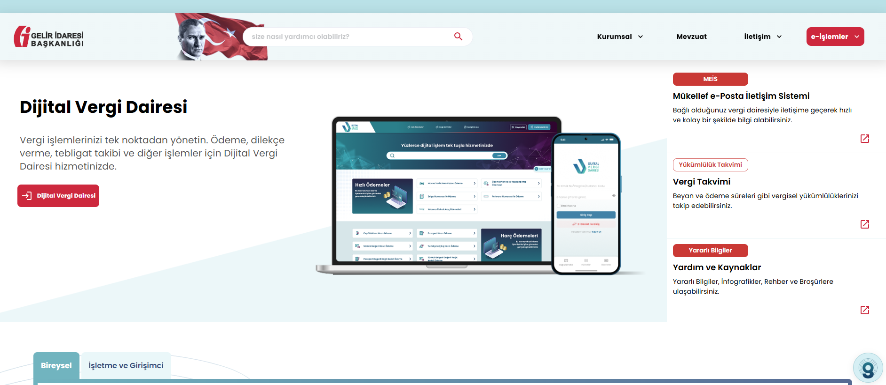







WWW
Başkanlığımız İletişim Kanalları
gib.gov.tr
Vergi İletişim Merkezi (VİMER)
Dijital Vergi Asistanı (GİBİ)
Mükellef Geri Bildirim Sistemi
Mükellef E-Posta İletişim Sistemi (MEİS)
GİB Sosyal Medya Hesapları
SMS-Mektup

Slide 45


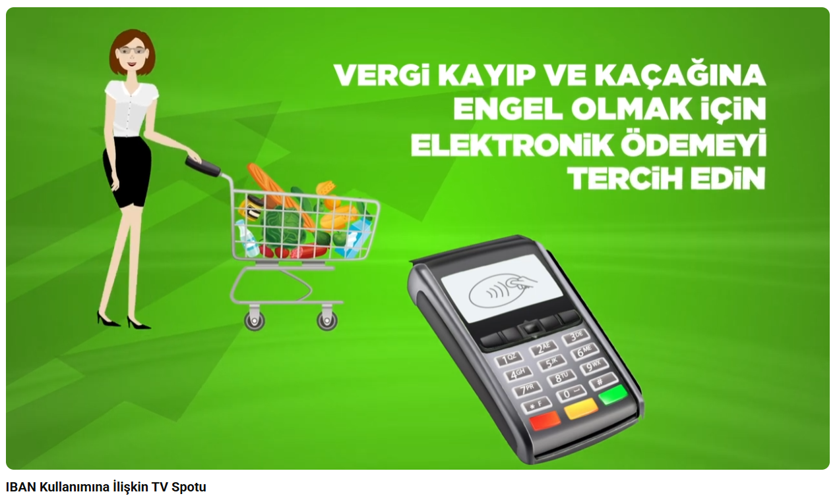
Mükellefler İçin Hazırlanan Yazılı ve Görsel Kaynaklar
Başkanlığımız tarafından kamuoyuna ve mükelleflere yönelik olarak; vergi kanunları ve uygulamalarına ilişkin detaylı bilgilerin yer aldığı rehber ve broşürler ile verilmek istenen bilgilerin kısa, anlaşılır ve dikkat çekici görsel tasarımlar ile zenginleştirildiği afiş, slider, infografik, pop-up, video, kamu spotu, radyo spotu, alt bant vb. yazılı ve görsel içerikler hazırlanmaktadır.
Mükelleflerin Hakları ve Ödevleri Rehberi İçin Tıklayınız
REHBER
BROŞÜR
İNFOGRAFİK
KAMU SPOTU
VİDEO
VERGİ
TAKVİMİ

Slide 46

TEŞEKKÜRLER
MÜKELLEF HİZMETLERİ DAİRE BAŞKANLIĞI
DAVRANIŞSAL KAMU POLİTİKALARI GELİŞTİRME VE UYGULAMA MÜDÜRLÜĞÜ
(111)

